Slide 1

Розділові знаки між простими реченнями у складному з різними видами зв’язку

Slide 2
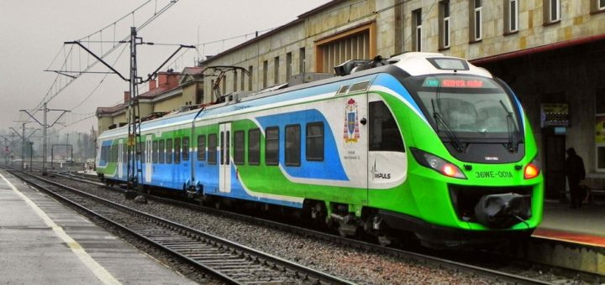
Експрес-тест

Slide 3

1 .Складним називається речення, яке складається з:
а) двох і більше простих речень, об'єднаних в одне ціле за змістом, інтонацією, з допомогою сполучників або без них;
б) двох і більше простих речень, одне з яких обов'язково двоскладне, а інші - односкладні;
в) двох і більше простих речень, часто не пов'язаних за змістом інтонаційно.

Slide 4
2.Складні речення утворюються:
а) лише з двоскладних речень, рівноправних між собою;
б) лише з односкладних речень, залежних одне від одного;
в) із двоскладних чи односкладних простих речень, кожне з яких має свою граматичну основу.

Slide 5
З. Кілька частин, що входять у складне речення, можуть поєднуватися:
а) сурядним, підрядним сполучниковим і безсполучниковим зв'язком;
б) лише сурядним і підрядним сполучниковим зв'язком;
в) лише сурядним сполучниковим і безсполучниковим зв'язком.

Slide 6
У складних реченнях із різними видами зв'язку вживаються такі самі розділові знаки, що і в складносурядних, складнопідрядних та безсполучникових складних реченнях. Найчастіше в таких реченнях уживається кома: Мати вірила: земля усе знає, що думає чи говорить чоловік, вона може гніватись і бути доброю (М. Стельмах).
У реченнях, які складаються з кількох простих речень, можуть стояти поряд два сполучники або сполучник і сполучне слово. Між ними ставиться кома, якщо речення, котре приєднується другим сполучником, можна опустити: Брати Блаженки шепотілися між собою, що, коли треба буде, вони стануть в бою один до одного спинами (О. Гончар). — Брати Блаженки шепотілися між собою, що вони стануть в бою один до одного спинами.

Slide 7
Між двома сурядними реченнями, поєднаними сполучниками і (й), та (і), якщо вони мають спільне підрядне, кома не ставиться: Коли він торкався смичком до струни скрипки, все на світі зникало і залишалася тільки музика (В. Собко).
У реченнях зі сполучниковим і безсполучниковим зв'язком вживається двокрапка і тире: І досі ще тривожні й неспокійні у людства сни, бо знає світ: закінчуються війни, але існує стан війни (М. Ткач).

Slide 8
Розум завжди любить до чогось братися і коли він не матиме доброго тоді звертатиметься до поганого.
Григорій Сковорода

Slide 9

Творче моделювання
Складіть речення до поданих схем.
[ …], а [… ], ( що…. ) .
[ ]: [ ], і [ ], ( який… ) .

Slide 10
Домашнє завдання
Виконати вправу 2 с.117

